Slide 1

Sprawozdanie z działalności GUWK Lisewo za rok 2018

Slide 2


Część I – wydatki „woda”
Plan wydatków 671 500,00 zł
Wykonanie 637 536,77 zł
tj. 95 %*
* - wykonanie planu uzależnione jest od wysokości wpływów za wodę,

Slide 3

wielkość wydatków - „woda”
(najistotniejsze pozycje)
1. Wynagrodzenia pracowników: 306 519,21 zł
2. Energia elektryczna: 174 219,42 zł
3. Zakup materiałów i wyposażenia: 30 601,38 zł
4. Zakup usług:
a) remontowych: 41 084,95 zł (m. in.: naprawa pompy głębinowej, naprawa pompy poziomowej, naprawa samochodu)
b) pozostałych: 35 154,52 zł (m.in.: usługi koparko – ładowarką, wymiana pompy głębinowej i rur, opieka autorska, wymiana kabla elektrycznego
w studni zasilającej pompę głębinową, usuwanie awarii)
c) badania wody: 10 794,80 zł

Slide 4
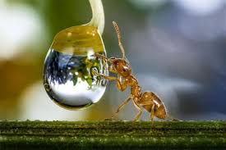
wielkość wydatków - „woda”
(najistotniejsze pozycje) cd.
5. Różne opłaty i składki – 29 469,16 zł (m. in. WIOŚ – 15 214,00 zł,
opłata za wody popłuczne 3 000,00 zł, opłata za zajęcie pasa
drogowego – 3 204,00 zł, opłata stała za pobór wód – 5 450,00 zł)

Slide 5
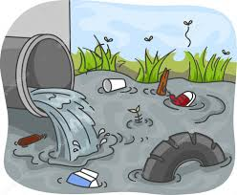
Część II – wydatki ścieki
Plan wydatków 415 300,00 zł
Wykonanie 371 209,95 zł
tj. 89 %*
* - wykonanie planu uzależnione jest od wysokości wpływów za ścieki,

Slide 6
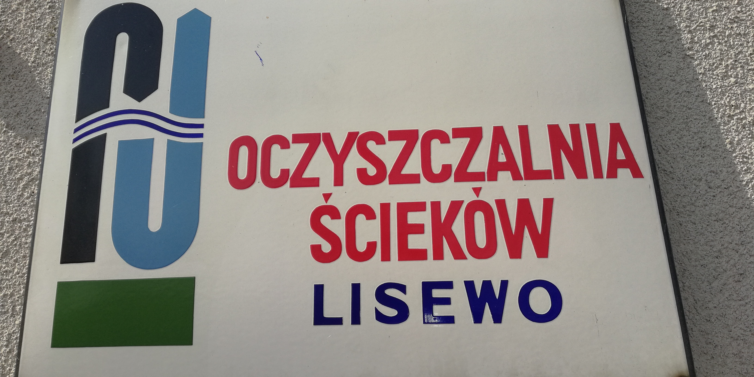
wielkość wydatków - „ścieki”
(najistotniejsze pozycje)
1. Wynagrodzenia pracowników: 141 122,42 zł
2. Energia elektryczna: 147 763,07 zł
3. Zakup materiałów i wyposażenia: 14 051,00 zł
4. Zakup usług:
a) remontowych: 11 443,02 zł (m. in. remont pomp ściekowych, naprawa kosy spalinowej stihl)
b) pozostałych: 32 511,08 zł (m. in: usługa koparko – ładowarką, wywóz odpadów (skratki), inspekcja kamerą TV odcinka sieci kanalizacji sanitarnej, przewóz ścieków podczas awarii sieci kanalizacyjnej)
c) badania ścieków: 1 309,95 zł

Slide 7
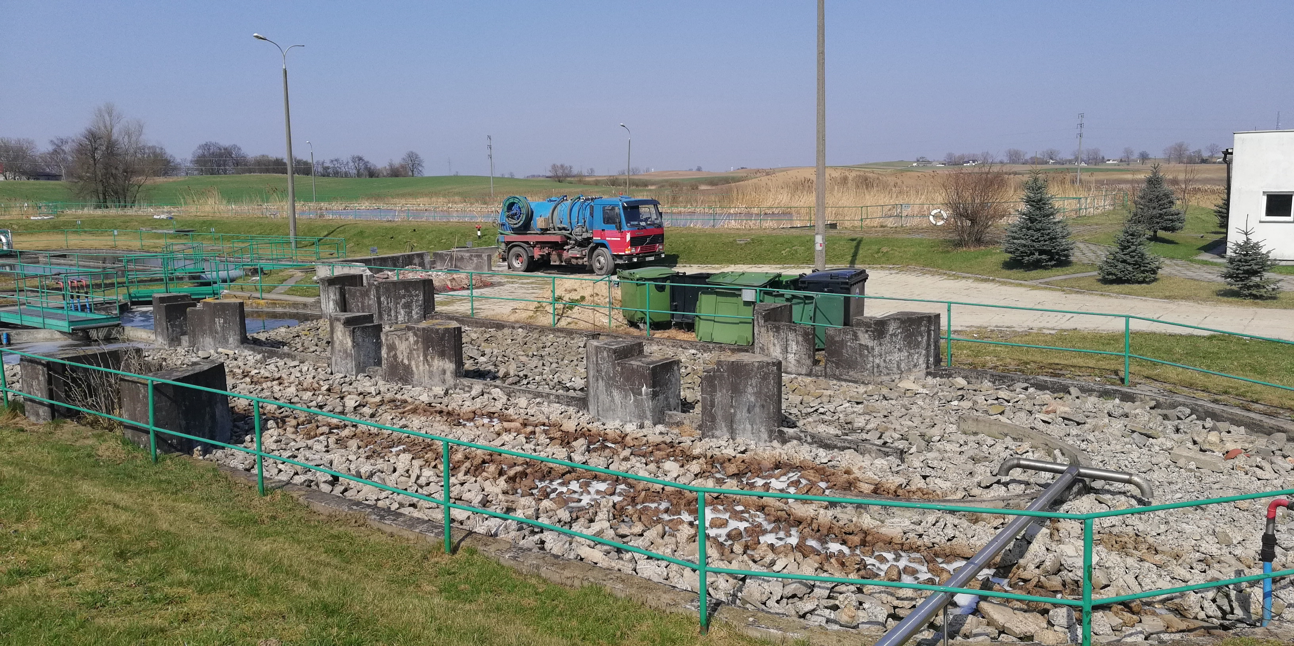
wielkość wydatków - „ścieki”
(najistotniejsze pozycje) cd.
5. Różne opłaty i składki – 5.292,00 zł (m.in. WIOŚ –3 759,00 zł,
opłata stała za odprowadzanie ścieków – 1 158,00, opłata za zajęcie pasa drogowego – 375,00 zł)

Slide 8

Co Nam się udało W 2018 ROKU?
I. Remont stacji dmuchaw w oczyszczalni ścieków
II. Wymiana hydrantów gminnej sieci p.poż. – 11 szt.
III. Ściągalność zadłużenia – stan na koniec grudnia 2018
- 36462,46 zł

Slide 9


Slide 10

Co Nam się nie udało w 2018 roku?
1. Niezrealizowanie planowanej naprawy stawu biologicznego Nr 2
w oczyszczalni – szacunkowy koszt 14 000 zł
2. Nie wykonanie planu remontów przepompowni ścieków w Lisewie
- 5 szt przepompowni koszt planowanych prac ok 5 000 zł/szt.
3. Nie wykonanie remontu zaplecza socjalnego budynku GUWK

Slide 11
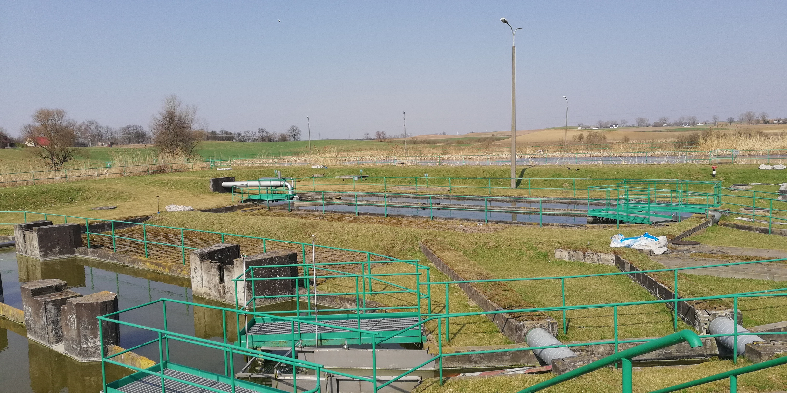
Dziękujemy za uwagę !
P.S. Prosimy o terminowe regulowanie należności za wodę i ścieki
☺

